Slide 1
第 单元 集 合
一
1.3 集合之间的关系

Slide 2
1
复习提问 深化理解
集合之
间的关
系
2
类比联想 探究性质
3
巩固知识 典型例题
4
运用知识 强化练习
5
课堂小结 布置作业

Slide 3
复习提问 深化理解
什么是子集？
（文字语言、符号语言、图形语言）

Slide 4
复习提问 深化理解
什么是真子集？
（子集与真子集的区别与联系）

Slide 5
复习提问 深化理解
试比较∈与⊆的区别

Slide 6
复习提问 深化理解
试比较{0}与 ∅（空集：不含任何元素的集合）的区别

Slide 7
复习提问 深化理解
练习：用适当的符号（∈,∉,=）填空：
(1)0____∅；
（2）d____{a,b,c,d}；

Slide 8
复习提问 深化理解
练习：用适当的符号（∈,∉,=）填空：
(3){0}____{x|x =0}；
（4）3____{x|x²-9=0}；

Slide 9
复习提问 深化理解
练习：用适当的符号（∈,∉,=）填空：
(5)c____{a,b}；
(6){1,2,4,5}___{4,1,3,2}；

Slide 10
复习提问 深化理解
练习：用适当的符号（∈,∉,=）填空：
(7)-2____Z；
(8)(1,0)___{(1,0)}.

Slide 11
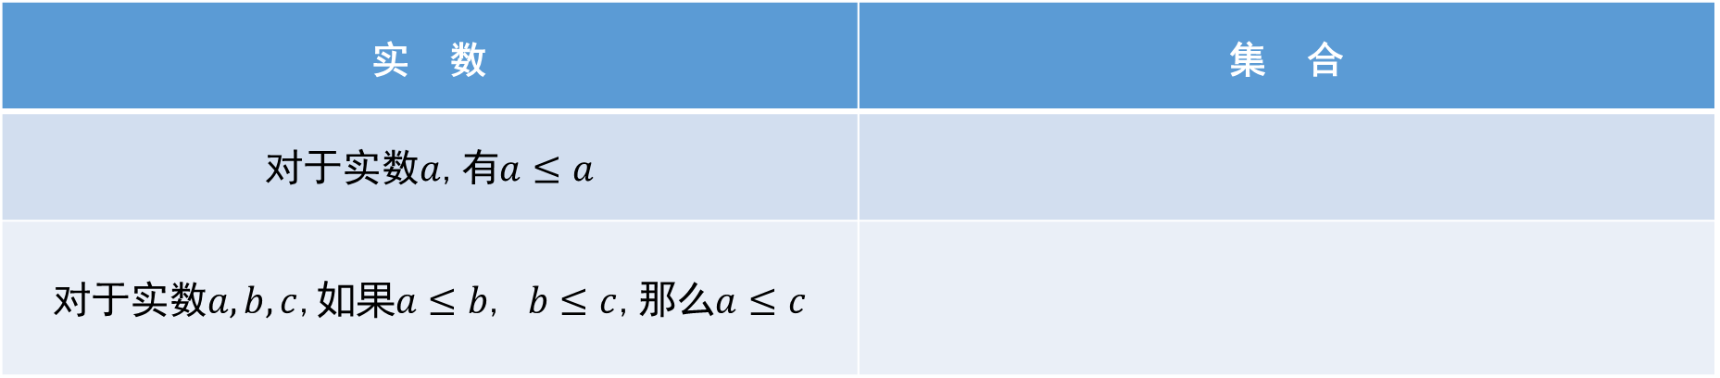
类比联想 探究性质
类比实数的大小关系，完成下表：
实 数 | 集 合
 | 对于集合A,有A⊆A
 | 对于集合A,B,C,如果A⊆B,B⊆C,那么A⊆C

Slide 12
类比联想 探究性质
我们规定：空集是任何集合的子集。
对于任何集合A，都有 ∅⊆ A。

Slide 13
类比联想 探究性质
显然,空集是任何非空集合的真子集.
对于任何非空集合A，都有∅ A.

Slide 14
巩固知识 典型例题
例1 写出集合A={-1,0,1}的所有子集和真子集.
分析：集合A的任意1个,2个,3个元素组成的集合及
空集,都是集合A的子集.

Slide 15
巩固知识 典型例题
例1 写出集合A={-1,0,1}的所有子集和真子集.
解：集合A的所有子集是
∅,{-1},{0},{1},{-1,0},{-1,1},{0,-1},{-1,0,1}.
集合A的所有真子集是
∅,{-1},{0},{1},{-1,0},{-1,1},{0,-1}.

Slide 16

运用知识 强化练习
练习：写出集合A={s,t}的所有子集和真子集.

Slide 17
运用知识 强化练习
重要结论
结论：含n个元素的集合的所有子集的个数是2^{n}，
所有真子集的个数是2^{n}-1，非空真子集数为2^{n}-2.

Slide 18
运用知识 强化练习

Slide 19
运用知识 强化练习

Slide 20
运用知识 强化练习
例1

Slide 21
运用知识 强化练习
已知集合A=[-2，5]，B=[m-6，2m-1]，若B⊆A，求实数m的取值范围.
例2
解:(1)当B=∅时，有m-6>2m-1，
则m<-5，此时B⊆A成立.

Slide 22
运用知识 强化练习
(2)当B≠∅时，B⊆A，此时满足
解得
此不等式组的解集为∅.
由(1)(2)知，实数m的取值范围是(-∞，-5).

Slide 23
运用知识 强化练习
练一练
1.已知集合A=(-3，4)，B=[m-1，m+1)，且B A.求实
数m的取值范围.

Slide 24
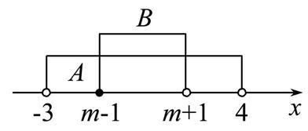
运用知识 强化练习
【解析】因为B A，画出数轴，观察可知
解得-2<m≤3，
综上，实数m的取值范围为(-2，3].

Slide 25
运用知识 强化练习
2.已知集合A={2，x，y}，B={2x，2，y²}，
且A=B，求x，y的值.

Slide 26
运用知识 强化练习
【解析】因为A=B，所以集合A与集合B中的元素相同，所以 或
解得 或 或

Slide 27
运用知识 强化练习
验证得，当x=0，y=0时，A={2，0，0}这与集合元素的
互异性相矛盾，舍去.所以x，y的取值为
或

Slide 28
课堂小结 布置作业
小结：说一说本节课的收获和体会！
说一说本节课的学习方法！

Slide 29
课堂小结 布置作业
作业：P15 习题三A组4,5；B组1,2

Slide 30
Thanks

